Slide 1



Slide 2




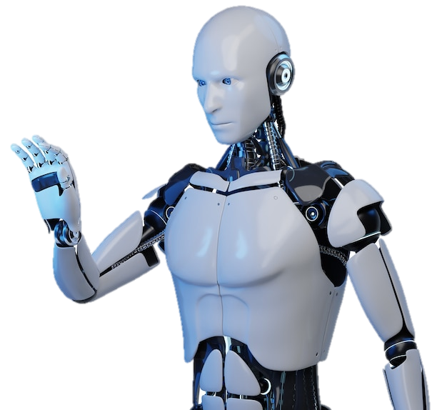





Ако ИИ може всичко, какво остава за нас?
придобиваме
знания;
бъдеща реализация;
Успешна
интеграция
в живота!
откриваме и
развиваме
своите таланти;
ставаме
по- отговорни
и самостоятелни;
работим в екип;
справянето с
предизвикателствата
на живота.
учим се да
общуваме с другите;

Slide 3








Ако ИИ може всичко, какво остава за нас?
производителността
на труда
намаляване на
работните места

Slide 4

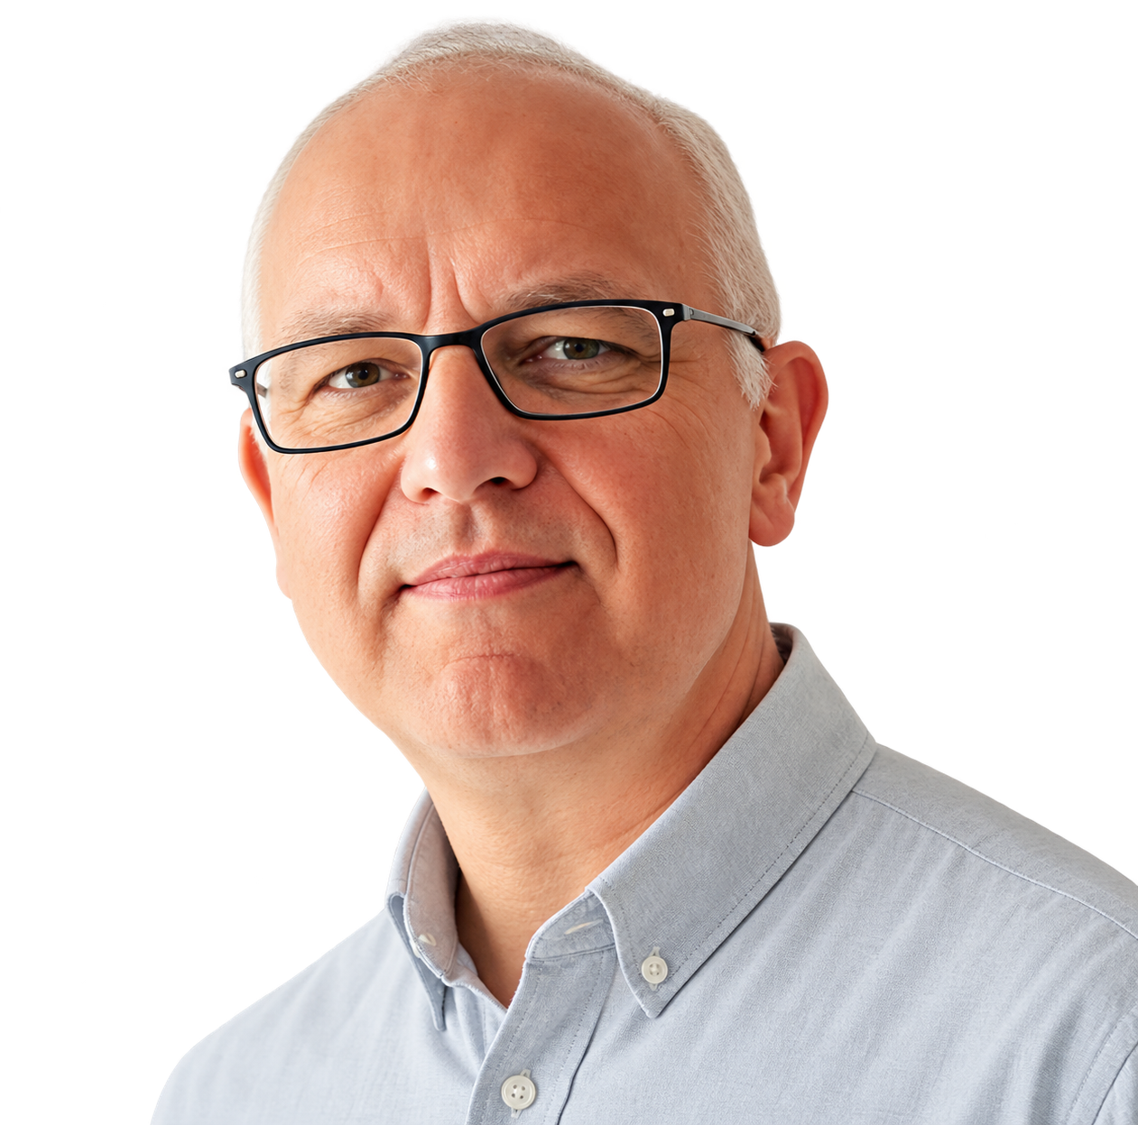



Как образователната система ще отговори на това предизвикателство?
Как да се подготвим за свят,
който все още не съществува?
Свободата е въпрос от първо лице.
Тя е за това как аз съществувам като
субект на собствения си живот,
а не като обект на това,
което другите искат от мен.
Biesta, G. (2020)

Slide 5






А ще учим ли неща за реалния живот?
Как да се подготвим за свят,
който все още не съществува?
Какъв искаме да бъде градът, в който ще живеем след 20 години?
Свободата е въпрос от първо лице.
Тя е за това как аз съществувам като
субект на собствения си живот,
а не като обект на това,
което другите искат от мен.
Biesta, G. (2020).
Професиите в бъдещето ще
отразяват личните качества.
Това ни кара да вярваме и че образованието на бъдещето следва да предлага на учениците възможността да развиват своя индивидуален потенциал и интереси.
Калейнска М. (2025).

Slide 6
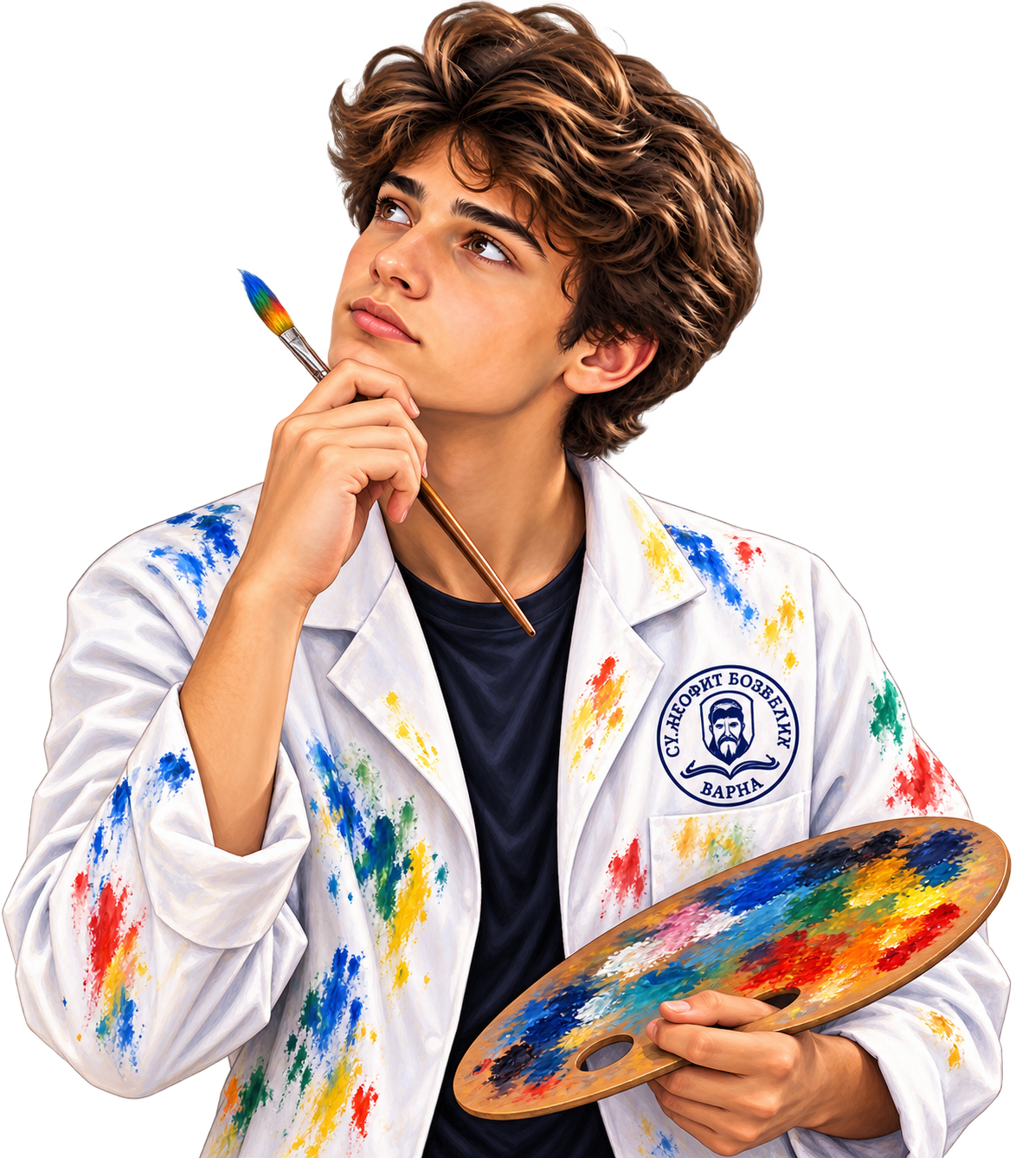
Информиран
избор
Модулна система
Обществени науки;
Хуманитарни науки;
Природни науки;
Математика, информатика
и инженерна дейност;
Изкуства и спорт;
Социално-битови умения.

Slide 7
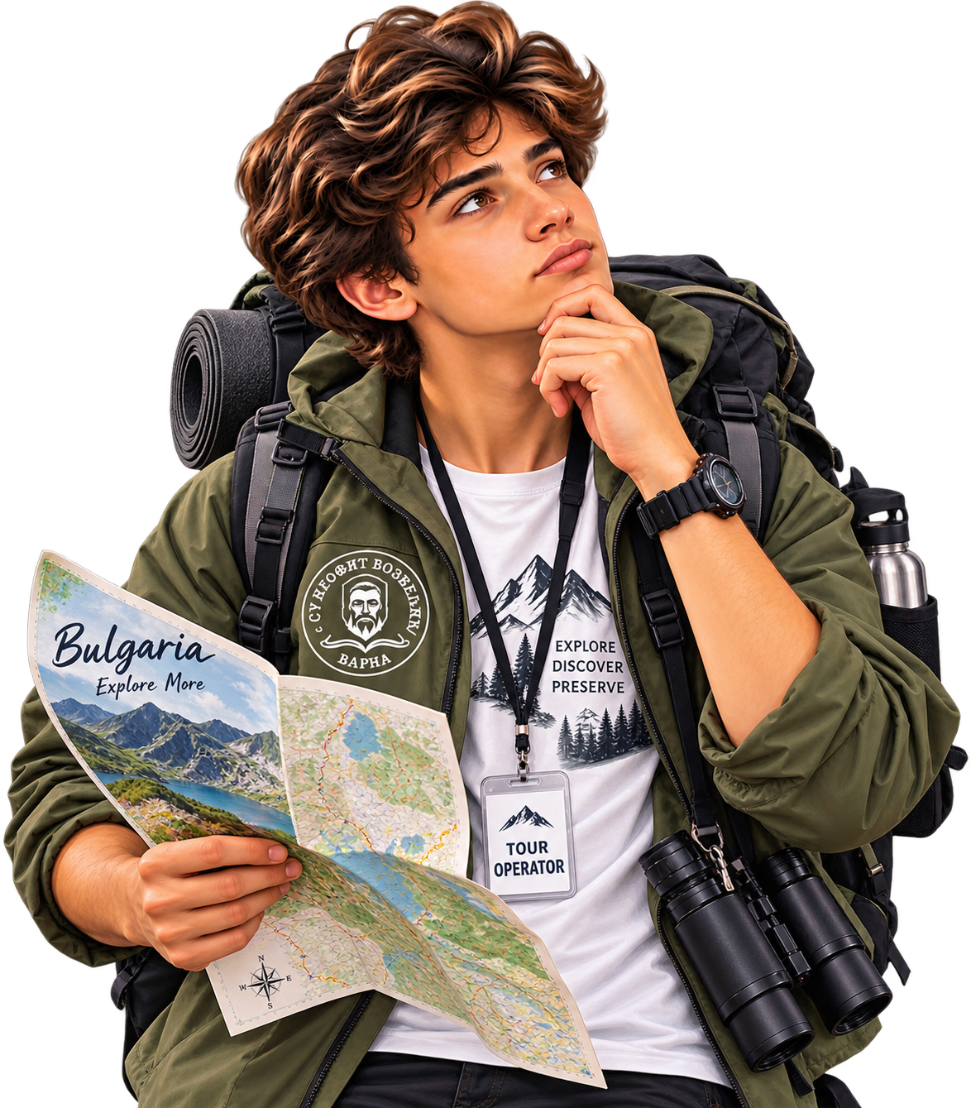
Модулна система
Ландшафтознание, Гражданско образование;
История на изкуството, Култура, Литература;
Анатомия, Изучаване на светлина,
цвят и материали;
Архитектурни проекти, Компютърна графика,
Дигитално изкуство, Графичен дизайн, Геометрия.
Живопис, Графика, Скулптура, Дизайн,
Приложни изкуства;
Текстилен дизайн, Фотография, Интериорен дизайн.

Slide 8
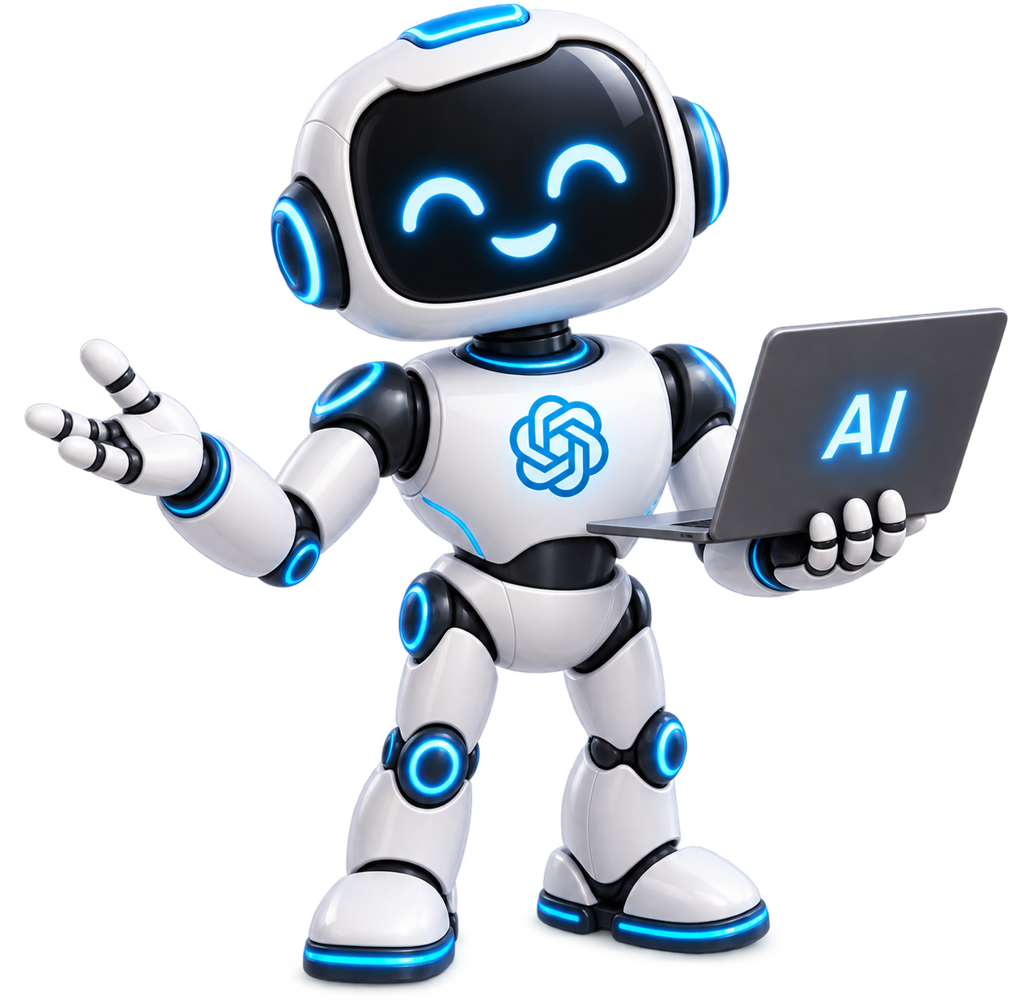


Модулна система
Туризъм, Регионално развитие, Ориентиране, Природо-ресурсен потенциал;
Чужд език, История, История на изкуството;
Екология, Флора и Фауна;
Дигитален маркетинг, Дигитални карти,
Туристически платформи;
Фотография, Визуална реклама, Графичен
дизайн, Кану – каяк, Планинско катерене;
Туристическо обслужване, Хотелиерство и
ресторантьорство, Технология на храненето.

Slide 9


ИИ в действие
Анализира
Разпознава
напредъка
Открива
пропуски

Slide 10
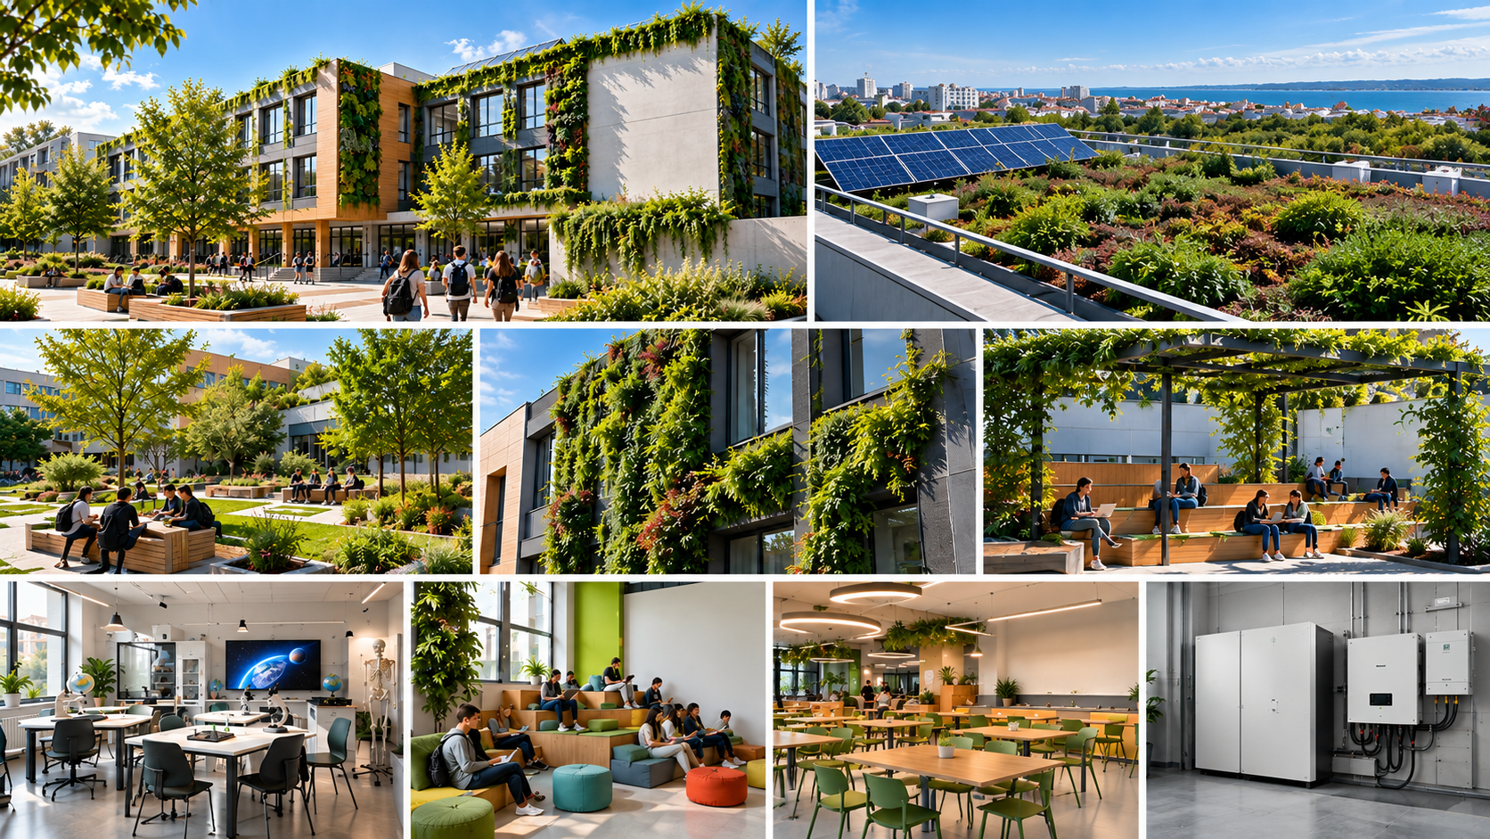

Slide 11

Biesta, G. (2020). Risking Ourselves in Education: Qualification, Socialization, and Subjectification Revisited. Educational Theory, 70(1), 89–104.
Калейнска, Маргарита (2025) Иновации в работата с надарени деца: концепции, модели и нагласи. Варна: Паус, 2025. Рец.: София Дерменджиева, Катерина Златкова-Дончева, 370 стр. ISBN: 978-619-92572-9-6. COBISS.BG-ID - 77093896
https://www.ilo.org/publications/generative-ai-and-jobs-2025-update (10.09.2026)

Slide 12
До скоро!
Biesta, G. (2020). Risking Ourselves in Education: Qualification, Socialization, and Subjectification Revisited. Educational Theory, 70(1), 89–104.
Калейнска, Маргарита (2025) Иновации в работата с надарени деца: концепции, модели и нагласи. Варна: Паус, 2025. Рец.: София Дерменджиева, Катерина Златкова-Дончева, 370 стр. ISBN: 978-619-92572-9-6. COBISS.BG-ID - 77093896
https://www.ilo.org/publications/generative-ai-and-jobs-2025-update (10.09.2026)

